Slide 1
Unsere Top-Fonds in Q1
Stand 17. April 2023
Aus der Standard Life Fondsauswahl 2023

Slide 2
Inhaltsverzeichnis
Mögliche Kriterien für die Investmentauswahl
Die zehn ESG-Top-Performer
Die zehn Top-Performer
Die zehn Top-Seller

Slide 3
Mögliche Kriterien für die Investmentauswahl

Slide 4
Der Fondsauswahlprozess
Folgende Kriterien sind für unsere Fondsauswahl verbindlich:
Zwei der folgenden drei Ratings sollten erfüllt werden:
Zusätzliche Anforderungen sind:
Alle Fonds müssen ein zulässiger Fonds/eine zulässige Investition gemäß CBI-Regulierung sein.
Alle Gelder müssen auf Euro lauten und thesaurierend sein.
Erfolgsbilanz von mindestens drei Jahren
Die Fondsgröße sollte bei großen Anlageklassen (z. B. europäische Aktien)
> 100 Mio. Euro betragen oder bei Branchenfonds (z. B. Gesundheitswesen oder Energie) sollte das AUM rund 30 Mio. Euro betragen.
Die TER des externen Fonds-Universums muss im Durchschnitt 130 Basispunkte oder weniger betragen.
Die maximale TER eines einzelnen externen Fonds muss 200 Basispunkte oder weniger betragen.
3 Sterne
3 Sterne
C
C-Bewertung oder besser

Slide 5
Die Investmentauswahl
Als Experten für fondsgebundene Altersvorsorge und Vermögensaufbau verpflichten wir uns selbst, eine umfangreiche und gut diversifizierte Investmentauswahl für investmentaffine Beraterinnen und Berater zur Verfügung zu stellen und bieten neben diversen Assetklassen insbesondere Trendfonds und fertige Investmentlösungen.

Slide 6
Die Investmentauswahl
Fertige gemanagte Investmentlösungen
Breite Auswahl an Anlageklassen
Die sogenannten „MyFolios“ gibt es mit fünf verschiedenen Risikoprofilen. abrdn sorgt dafür, dass diese Risikoprofile langfristig eingehalten werden, um den Kundinnen und Kunden somit eine zuverlässige Investmentlösung zu bieten.
Standard Life Global Index Funds – feste Atiken- und Rentenquoten
Die MyFolios und die Global Index Funds können beliebig untereinander, aber auch mit anderen Fonds kombiniert werden, um flexibel auf die Bedürfnisse unserer Kundinnen und Kunden eingehen zu können
Um investmentaffinen Beraterinnen und Beratern die Möglichkeit zu geben, für Kundinnen und Kunden ein individuelles Portfolio zusammenzustellen, ist Standard Life stets darauf fokussiert, eine umfangreiche Auswahl an aktiven sowie passiven Investmentlösungen unterschiedlichster Anlageklassen anzubieten.
Dabei können beliebig viele Fonds kombiniert werden, solange mindestens 1 % des Beitrags in einen Fonds fließen.

Slide 7
Die Investmentauswahl
Nachhaltigkeit
Themenfonds
Nachhaltige Investments sind mittlerweile mehr als nur ein Trendthema.
Standard Life verpflichtet sich nicht nur selbst, nachhaltig zu agieren, sondern bietet selbstverständlich auch diverse nachhaltige Fondslösungen verschiedener Anlageklassen mit unterschiedlichen Nachhaltigkeitsansätzen an.
Ob Technologie, Gesundheitsvorsorge, Rohstoffe oder andere Themen, Standard Life versucht stets alle relevanten Sektoren in ihrem Fondsuniversum zu berücksichtigen, um moderne Investmentkonzepte zu ermöglichen.

Slide 8
Mögliche Kriterien für die Investmentauswahl
Die Top-Fonds in Q1 2023 nach folgenden Kategorien
Die zehn ESG- Top-Performer
Die zehn Top-Performer
Die zehn Top-Seller
3-Jahres-Performance
Laufende Kosten
Sharpe-Ratio (Verhältnis Rendite zu Volatilität)
3-Jahres-Performance
Laufende Kosten
Sharpe-Ratio (Verhältnis Rendite zu Volatilität)
3-Jahres-Performance
Laufende Kosten
Sharpe-Ratio (Verhältnis Rendite zu Volatilität)

Slide 9
Die zehn ESG-Top-Performer

Slide 10
Die zehn ESG-Top-Performer
Nach Nachhaltigkeit streben und Rendite erwirtschaften – das geht
Aktuell bieten wir von den ca. 120 Fonds für unsere fondsgebundenen Rentenversicherungen Maxxellence Invest (ratierlich), ParkAllee (Einmalbeitrag) sowie für unsere fondsgebundene Lebensversicherung WeitBlick (Einmalbeitrag) ca. 70 als nachhaltige Investmentlösungen an. Da diese als Clean Share Class aufgelegt wurden, sind sie zudem besonders günstig.
Sehen Sie auf den folgenden Seiten, welche in punkto Performance, laufende Kosten und Sharpe Ratio die Nase vorn haben.

Slide 11
Die zehn ESG-Top-Performer
Performance 3 Jahre p. a.
Wer beim Investieren ESG-Kriterien (E = Umwelt, S = Soziales und G = gute Unternehmensführung) berücksichtigen möchte, muss auf Performance nicht verzichten.

Slide 12
Die zehn ESG-Top-Performer
Laufende Kosten p. a. im Vergleich
Die günstigen Fondskosten der Clean Share Classes lassen bereits nach wenigen Jahren einen deutlichen Vorteil erkennen und zeigen: Nicht die reinen Abschlusskosten, sondern die Gesamtkosten sind bei einem Kostenvergleich entscheidend.

Slide 13
Die zehn ESG-Top-Performer
Sharpe Ratio 3 Jahre
Mit der vom Nobelpreisträger William F. Sharpe entwickelten Kennzahl Sharpe-Ratio ist es möglich, Fonds untereinander zu vergleichen. Sie stellt die Überschussrendite eines Fonds gegenüber einer sicheren (risikolosen) Geldmarktanlage unter Berücksichtigung der Volatilität des jeweiligen Fonds dar (mehr – siehe Folgeseite).

Slide 14
Die zehn ESG-Top-Performer
Sharpe Ratio
Das in der Finanzwelt wichtigste Gespann von Kennzahlen sind die Volatilität und die Sharpe-Ratio. Die Volatilität ist das eigentliche Maß für das Risiko. Sie misst, wie stark die Kurse eines Wertpapiers innerhalb einer bestimmten Zeitspanne schwanken. Die Sharpe-Ratio ihrerseits zeigt, wie gut die risikoadjustierten Renditen einer Geldanlage sind. Dafür setzt sie die um den risikofreien Zinssatz bereinigte Rendite ins Verhältnis zur Volatilität.
Ein Beispiel macht die Sache klarer:
Die Volatilität der westlichen Aktienmärkte beträgt im langfristigen Durchschnitt um die 20 %. Nimmt man nun an, dass die Jahresrendite eines Aktienmarkts bei hohen 11 % liegt und der risikolose Zinssatz bei 1 %, beträgt die Sharpe-Ratio 0,5 ((11 %-1 %)/20 %).
Eine Sharpe-Ratio von 0,5 ist bereits überdurch- schnittlich hoch, wobei gilt: je höher der Wert, desto besser.
Quelle: Neue Züricher Zeitung, 16. Mai 2020

Slide 15
Die zehn Top-Performer

Slide 16
Die zehn Top-Performer
Performance 3 Jahre p. a.
Diese Fonds können über einen 3-Jahres-Zeitraum eine Performance zwischen 15 und 28 Prozent p. a. vorweisen. Bitte beachten Sie: Die Performance der Vergangenheit ist keine Garantie für die zukünftige Entwicklung.

Slide 17
Die zehn Top-Performer
Laufende Kosten Vergleich
Die günstigen Fondskosten der Clean Share Classes lassen bereits nach wenigen Jahren einen deutlichen Vorteil erkennen und zeigen: Nicht die reinen Abschlusskosten, sondern die Gesamtkosten sind bei einem Kostenvergleich entscheidend.

Slide 18
Die zehn Top-Performer
Sharpe-Ratio 3 Jahre
Mit der vom Nobelpreisträger William F. Sharpe entwickelten Kennzahl Sharpe-Ratio ist es möglich, Fonds untereinander zu vergleichen. Sie stellt die Überschussrendite eines Fonds gegenüber einer sicheren (risikolosen) Geldmarktanlage unter Berücksichtigung der Volatilität des jeweiligen Fonds dar (mehr – siehe Seite 14).

Slide 19
Die zehn Top-Seller

Slide 20
Die zehn Top-Seller
Gut zu wissen, dass die Risiken gestreut sind
Eines wird angesichts unserer Top-Seller sehr schnell klar. Für unsere Beraterinnen und Berater ist genau wie für unsere Kundinnen und Kunden Performance nicht alles. Gerade die zurückliegende Krise hat viele vorsichtig werden lassen. Deshalb erfreuen sich unsere MyFolios sowohl in der aktiv gemanagten, wie auch in der passiven Variante durchweg großer Beliebtheit.
Sehen Sie auf den folgenden Seiten, wie sich unsere Top-Seller im Hinblick auf Performance, laufende Kosten und Sharpe-Ratio schlagen.

Slide 21
Die zehn Top-Seller
Performance 3 Jahre p. a.
Die Entscheidung für einen Fonds hängt in hohem Maß vom Risiko-Appetit des Investierenden ab. Besondere Vorsicht lassen Anlegerinnen und Anleger bei uns walten, die ein Einmalbeitragsprodukt abschließen.

Slide 22
Die zehn Top-Seller
Laufende Kosten p. a. im Vergleich
Die günstigen Fondskosten der Clean Share Classes lassen bereits nach wenigen Jahren einen deutlichen Vorteil erkennen und zeigen: Nicht die reinen Abschlusskosten, sondern die Gesamtkosten sind bei einem Kostenvergleich entscheidend.

Slide 23
Die zehn Top-Seller
Sharpe-Ratio 3 Jahre
Die günstigen Fondskosten der Clean Share Classes lassen bereits nach wenigen Jahren einen deutlichen Vorteil erkennen und zeigen: Nicht die reinen Abschlusskosten, sondern die Gesamtkosten sind bei einem Kostenvergleich entscheidend.

Slide 24
Wir möchten Menschen jeden Geschlechts gleichermaßen ansprechen und wählen daher neutrale Schreibweisen, wo es uns möglich ist. Jedoch bitten wir um Ihr Verständnis, dass wir teilweise aus Platzgründen oder dem Lesefluss zuliebe nur die binäre oder auch nur die männliche Schreibweise verwenden.
© 2023 Standard Life, lizenzierter Nachdruck. Alle Rechte vorbehalten.

Slide 25
Core-Satellite
Standard Life Global Index Fund 60 + Fidelity Global Technology
20 %
Aktienquote 68 %
Bonds 32 %
80 %
extrem günstiger „Kern“
Quelle: Standard Life und abrdn, keine Anlageempfehlung, Stand 2023.

Slide 26
Steuern optimieren*
Mit einer Fondspolice von Standard Life
Vorteile während der Laufzeit:
Anlageform | Fondssparplan | Fondspolice
Verzicht auf Vorabpauschale (vorgezogene Besteuerung)
Fondswechsel und Rebalancing abgeltungssteuerfrei
Vorteile während der Auszahlungsphase:
Anlageform | Fondssparplan | Fondspolice
Steuerfreiheit für die Hälfte der Kapitalerträge bei Kapitalauszahlung
**
Vorteile im Versicherungsfall:
Anlageform | Fondssparplan | Fondspolice
Einkommensteuerfrei Kapitalauszahlung im Todesfall
* Die Ausführungen gelten nicht für eine Fondspolice als Basisrentenversicherung. ** Voraussetzung: Vertragsabschluss ab 2012: 12 Jahre Mindestlaufzeit und früheste Auszahlung ab Vollendung des 62. Lebensjahres. Vertragsabschluss zwischen 2005 und 2011: Mindestlaufzeit und früheste Auszahlung ab Vollendung des 60. Lebensjahres.

Slide 27
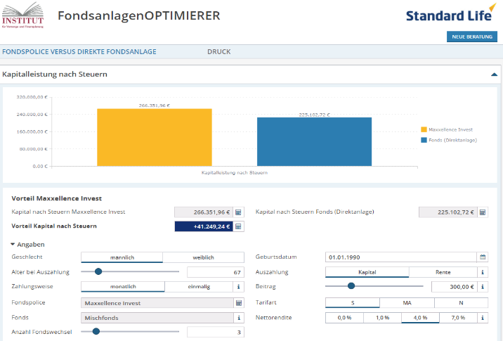
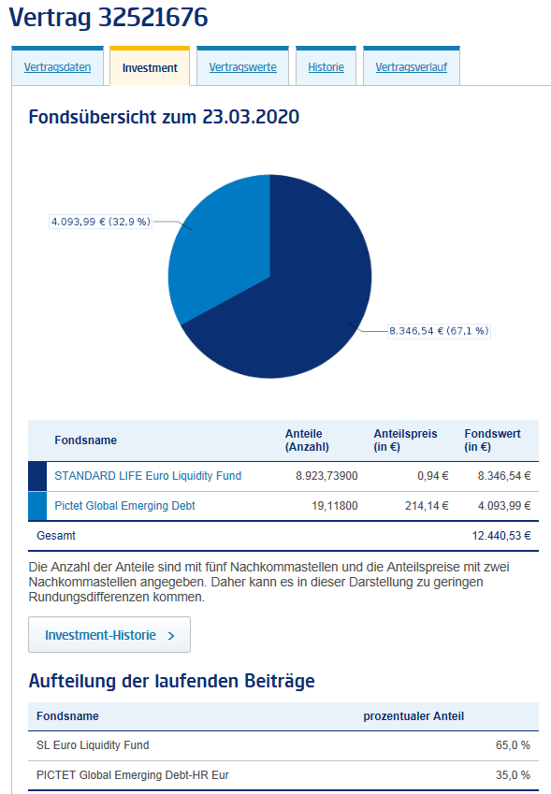
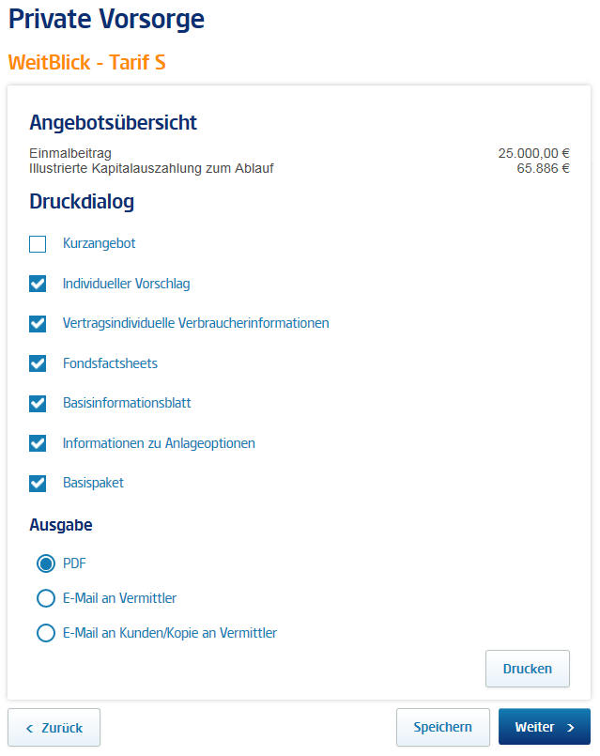
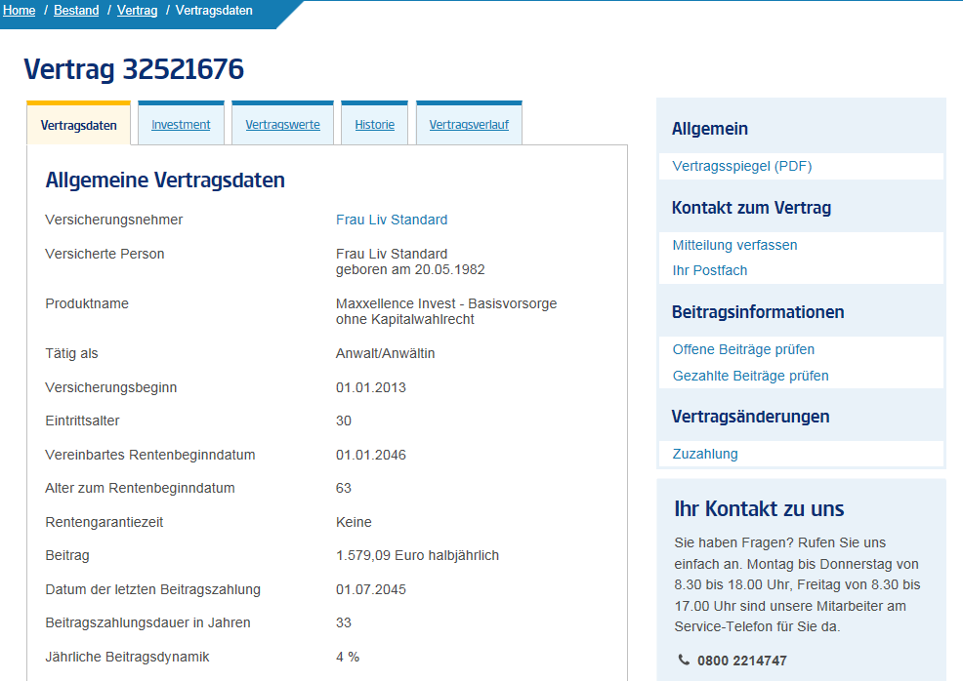
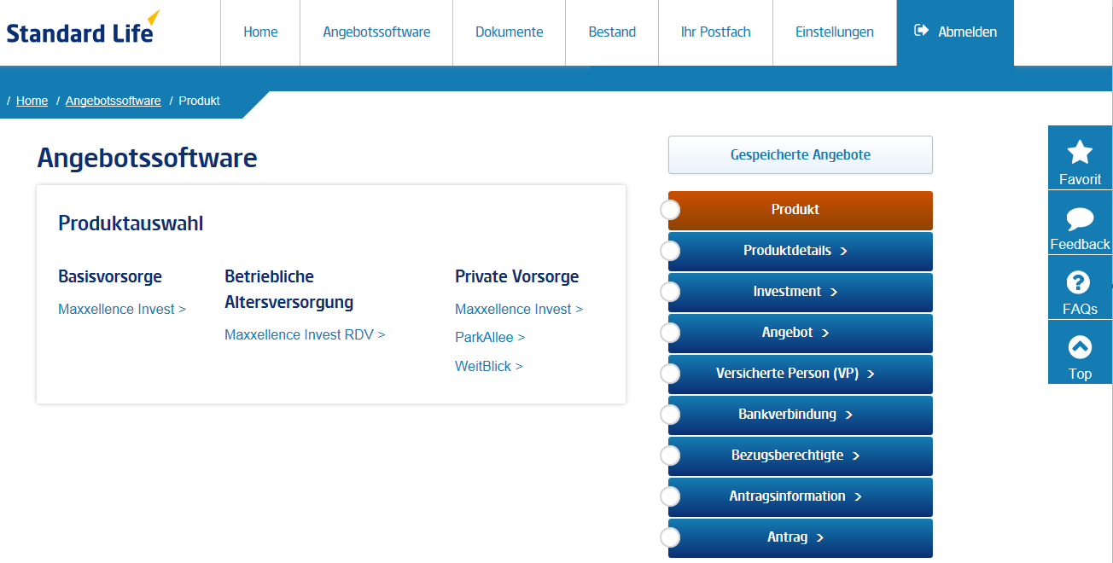
Typischer Lebenszyklus und wie die Fondspolice unseren Kunden hilft
Wo können wir mit unseren Produkten unterstützen? Wo passen unsere Tools?
Heirat –
Belohnung für besondere Ereignisse: Flex up und Step up
Karrieresprung – in Sachen Vorsorge nachlegen: mit Zuzahlungen, Flex up und Step up
Ausbildung –
Startschuss zum Vorsorgemarathon: Low Start
Immobilienkauf – das Fundament verbreitern: Erhöhung BU- und Todesfallschutz
Privater Rentenbeginn – nach Gusto: Rente, Kapital oder ein Mix
Geburt –
ein guter Start: der Vertrag fürs Enkelkind
Ableben – die Lieben versorgt wissen: Todesfallschutz
MAXXELLENCE INVEST
PARKALLEE
WEITBLICK
Unsere digitalen Beratungstools
Fondsanlagenoptimierer
Angebotssoftware
My Standard Life
Depot oder Fondpolice – erläutern Sie Ihren Kunden, was steuerlich attraktiver ist
Gemäß Einkommensteuersatz
Gemäß Anzahl der Fondswechsel
Im Hinblick auf die gewünschte Rendite

Slide 28
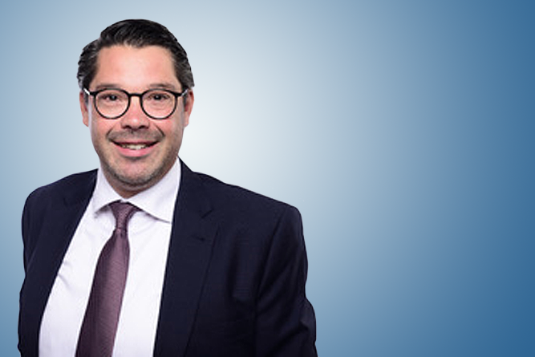
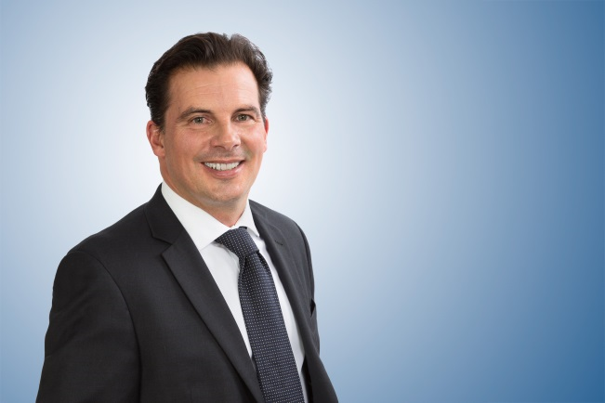
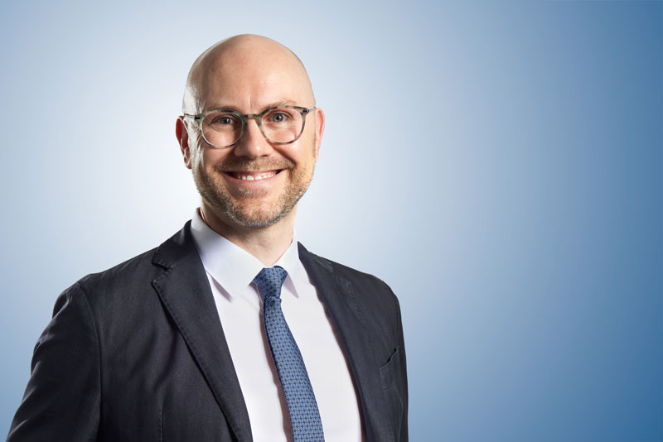
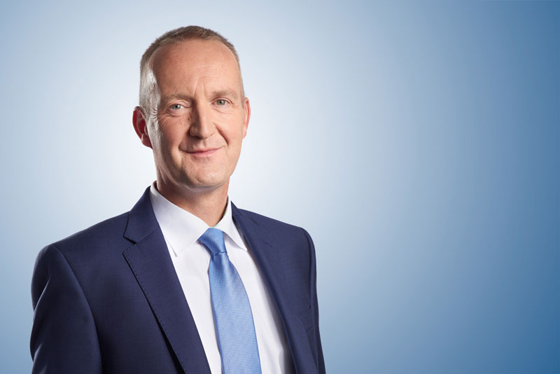
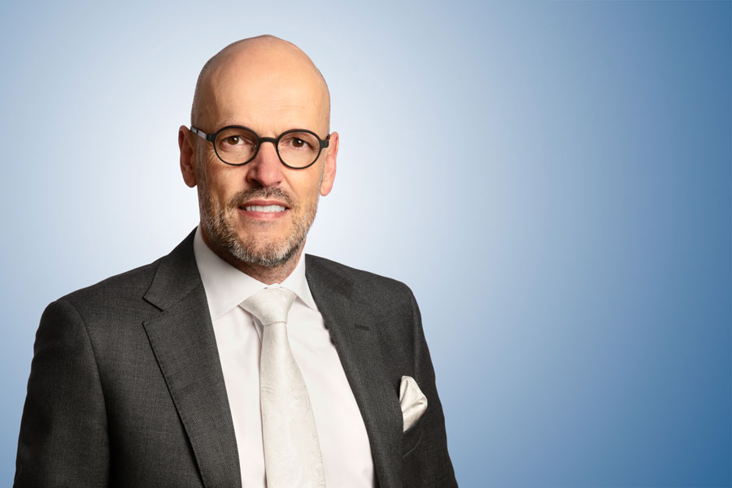
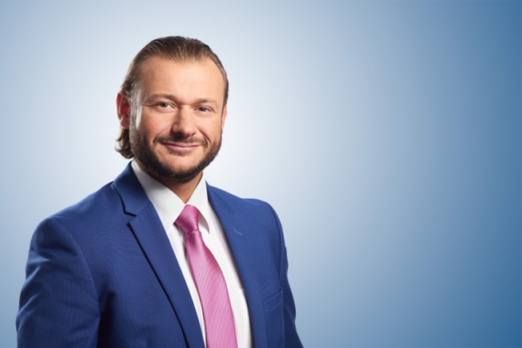
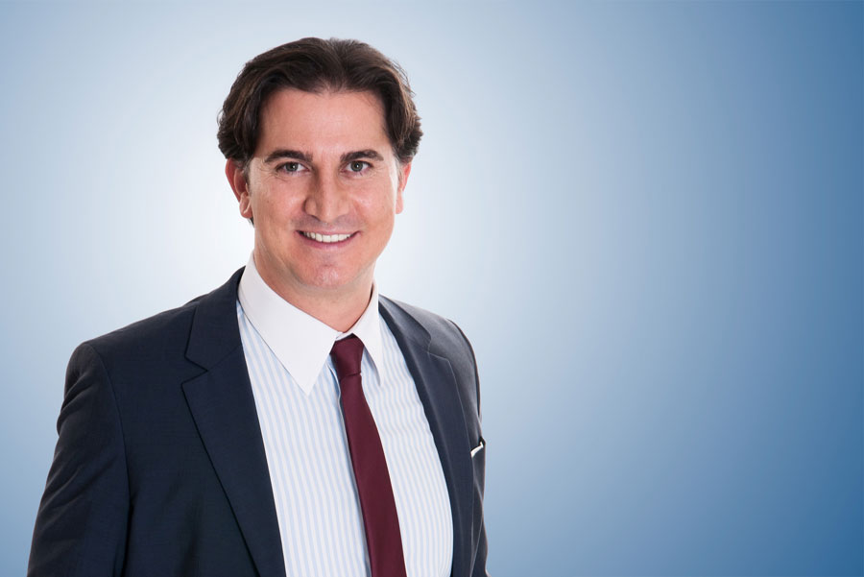
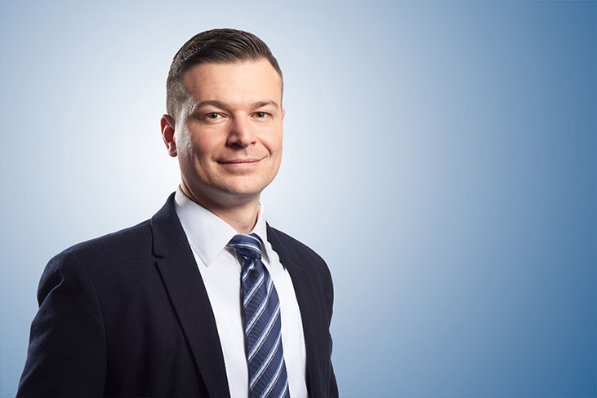
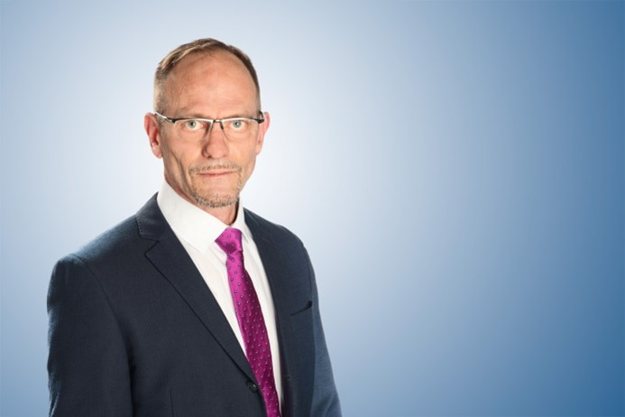
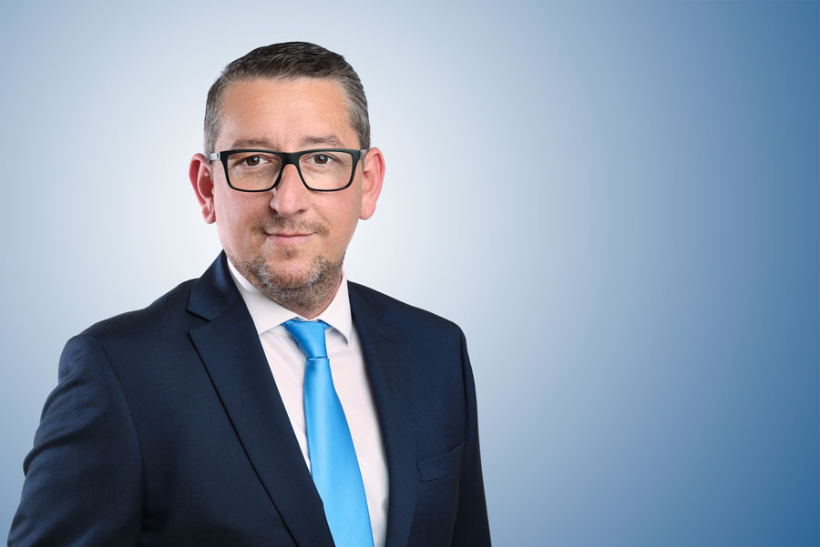
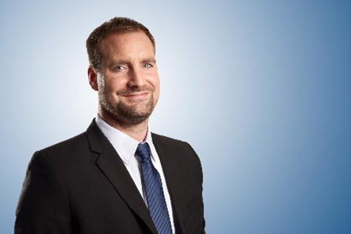
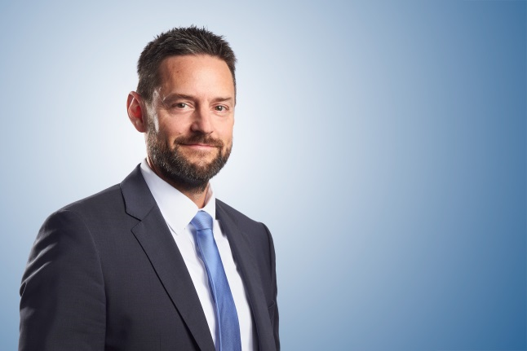
Regionale Sparringspartner für Ihre Berater
Ansprechpartner Business Writer
Michael Franke Senior Sales Consultant und zertifizierter Spezialist für Ruhestandsplanung (FH)
Ilja Kunde Senior Sales Consultant und zertifizierter Spezialist für Ruhestandsplanung (FH)
Hannes Molkenthin Strategic Relationship & Sales Consultant
Andreas Schmitt Strategic Relationship & Sales Consultant und zertifizierter Spezialist für Ruhestandsplanung (FH)
Ludger Bräutigam Senior Sales Consultant (B.A.) und zertifizierter Spezialist für Ruhestandsplanung (FH)
Timo Röhr Strategic Relationship & Sales Consultant und zertifizierter Spezialist für Ruhestandsplanung (FH)
Francesco Lo Cicero Senior Sales Consultant, Dipl.-Kfm. (FH) und zertifizierter Spezialist für Ruhestandsplanung (FH)
Florian Heck Strategic Relationship & Sales Consultant und zertifizierter Spezialist für Ruhestandsplanung (FH), Versicherungsfachmann (IHK)
Wulf Pade Strategic Relationship & Sales Consultant und Unternehmensentwickler für Vermittlerbetriebe (IHK)
Tobias Müller Sales Consultant, Betriebswirt (VWA) und Versicherungsfachmann (BMV)
Michael Schiffner Senior Sales Consultant und zertifizierter Spezialist für Ruhestandsplanung (FH)
Thorsten Kratzer Strategic Relationship & Sales Consultant und zertifizierter Spezialist für Ruhestandsplanung (FH)
Ihr direkter Weg zu unseren Sales Consultants
(oder über das Gesellschaftsportal Ihres Anbieters)
Notes:
Haben Sie auch bei sich regionale Betreuer?
Besteht die Möglichkeit auch direkt auf die Partner zu gehen.

Slide 29
Jetzt Smartphone zücken und informiert bleiben. Wir geben Ihnen 45 Sekunden.
Mit einem Newsletter-Abonnement bleiben Sie immer auf dem Laufenden. Wir informieren Sie über Produkte, Neuheiten und passende Vertriebsansätze, über Fonds und deren Manager, über Weiterbildungsangebote sowie Neuigkeiten zum Unternehmen.
Jetzt anmelden zum Standard Life Newsletter für Geschäftspartnerinnen und -partner und vertrieblich immer am Ball bleiben!

Slide 30
© 2021 Standard Life Aberdeen, lizenzierter Nachdruck. Alle Rechte vorbehalten.

